Slide 1
Le cycle de vie
Draft
Public-comment
Pour implémentation
Public-comment
(1) Rédaction de la spec
(2) Première concertation (3 mois)
(3) Publication
(4) Modification puis concertation
Final-text
Pour implémentation
Deprecated
déprécié
À tous moments, une spécification peut passer en dépréciée.
Elle peut ensuite être retirée.
(n) Modification puis concertation
Public-comment
Withdrawal
retiré
1

Slide 2
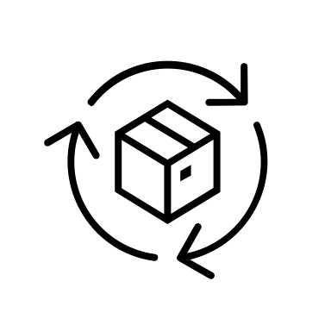
Schéma du cycle de vie
Draft (ci-build)
(1) Initialisation de la spécification
Public-comment
(2) 1ère concertation (3 mois)
(n+1) Concertation
Optionnel, peut être sautée en cas d’évolution mineure (ex : corrections orthographiques)
Public-comment
trial-implementation
(3) 1ère publication
(n) Evolution
Draft (ci-build)
(n + 2) Publication
Si statut précédent à « final-text »
Rester à « final-text » ou
Retour à « trial-implementation » si modification majeure
Si statut précédent à « trial-implementation »
Rester à « trial-implementation » ou
Passage à « final-text » selon critères
Final-text
Trial-implementation
n : correspond à chaque itération du cycle

